Slide 1
Муниципальное автономное дошкольное образовательное учреждение
детский сад № 25 «Малыш»
«Путешествие по сказкам»
Воспитатель:
Бранднер Наталья Михайловна
ГО Карпинск 2024

Slide 2
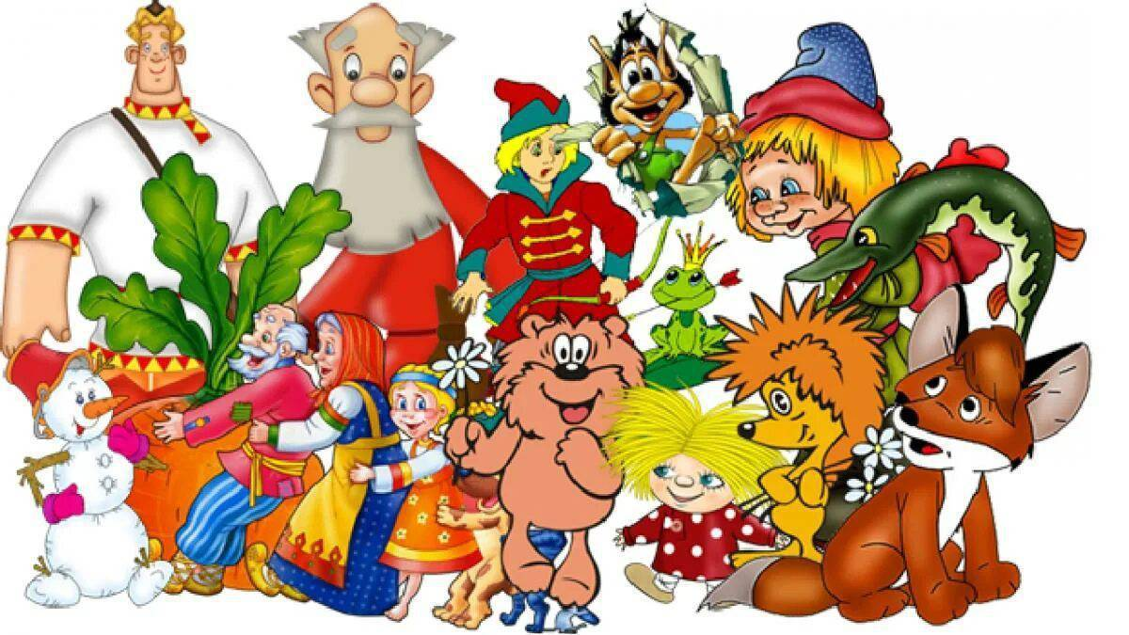
Цель: обобщить представления детей о сказках Задачи: Углубить знания детей о сказках; умение подбирать родственные слова и слова антонимы; развивать диалогическую и монологическую речь. Воспитывать интерес к слушанию сказок и устному народному творчеству.

Slide 3
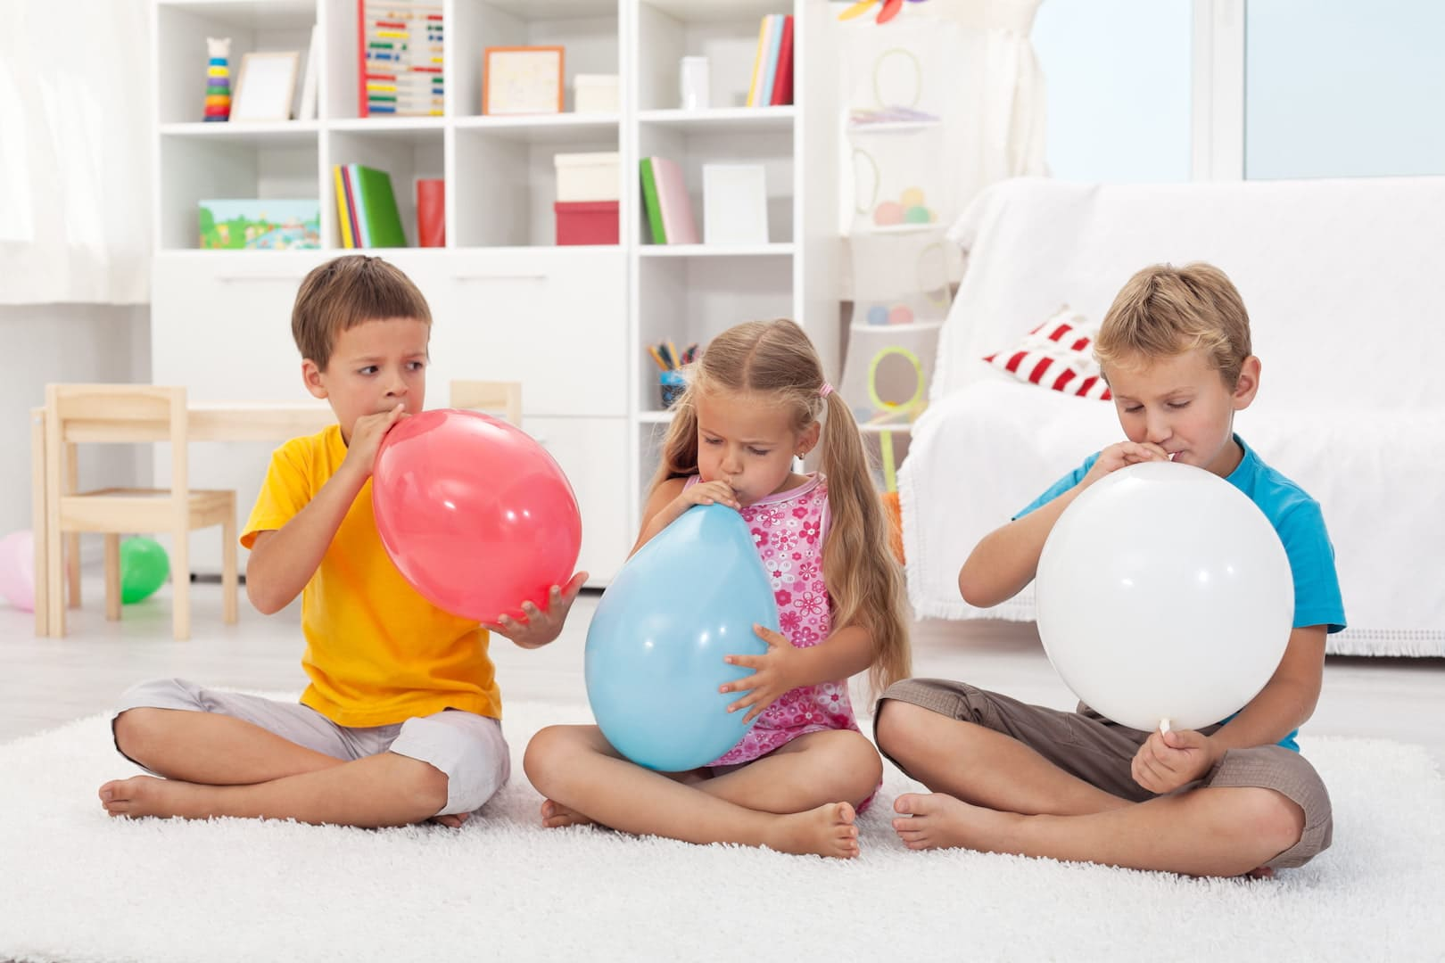
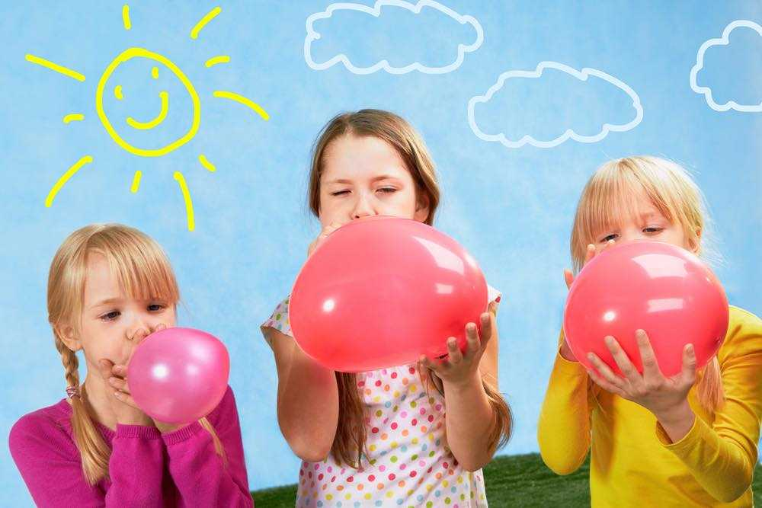

Slide 4
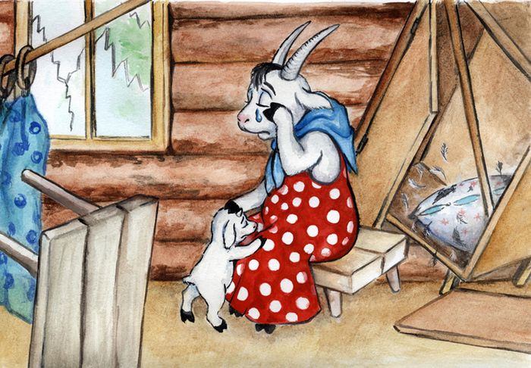

Slide 5
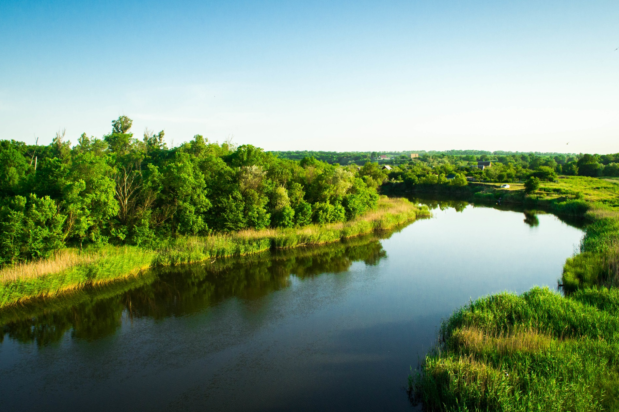
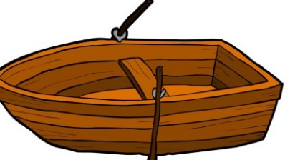

Slide 6
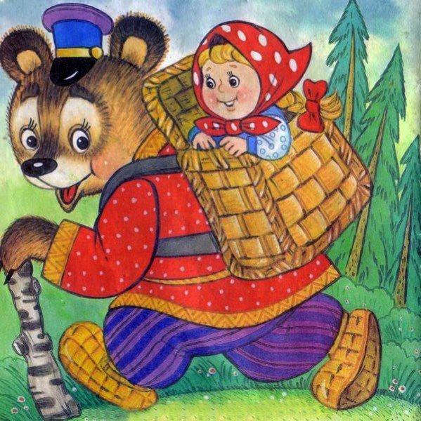
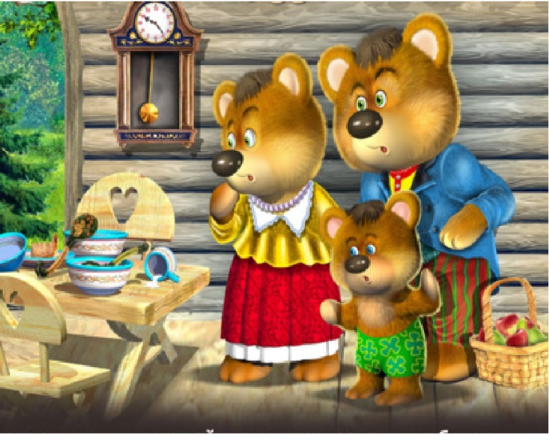
Сидит в корзинке девочка
У мишки за спиной.
Он сам того не ведая,
Несёт её домой.
(Маша и медведь)
Чашки три и три постели,
Стульев тоже три, смотри,
И жильцов здесь, в самом деле
Проживает ровно три.
("Три медведя".)

Slide 7
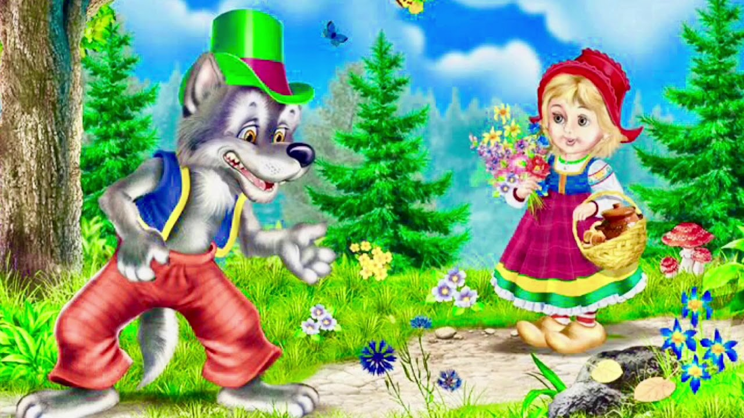
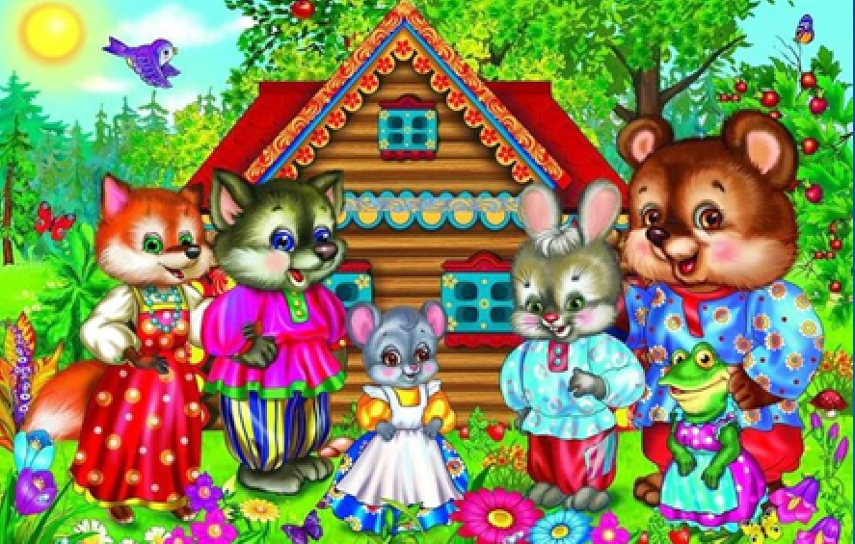
В гости к бабушке пошла,
Пироги ей понесла.
Серый Волк за ней следил,
Обманул и проглотил.
(Красная шапочка)
Прибежала Мышка - норушка,
Зелёная Лягушка - квакушка
И прочая звериная компания.
Скажите мне хором название.
(Теремок)

Slide 8
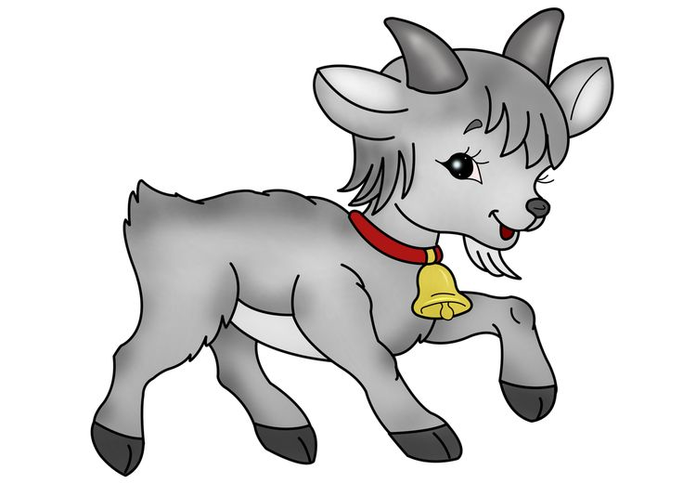

Slide 9
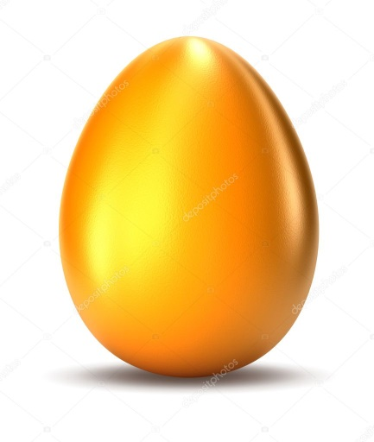
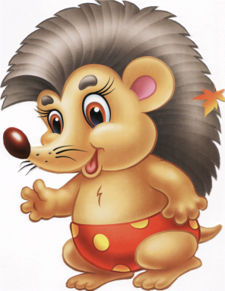
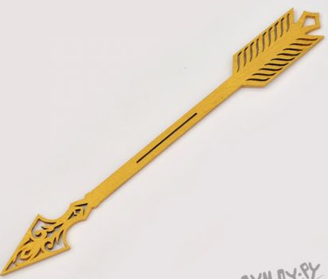
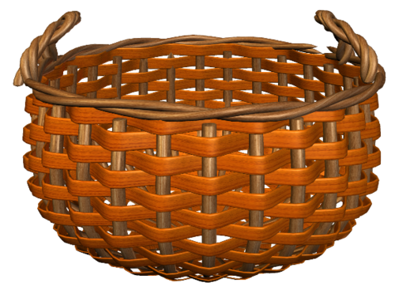
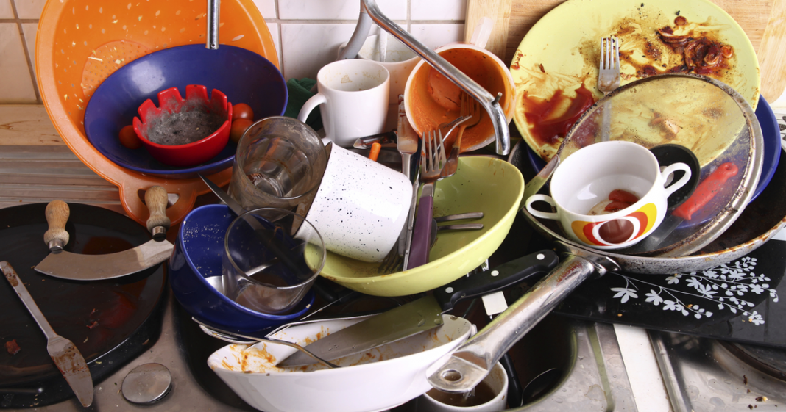
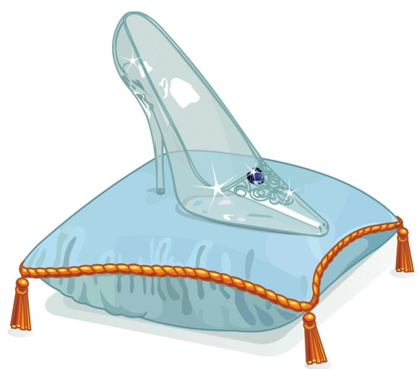

Slide 11
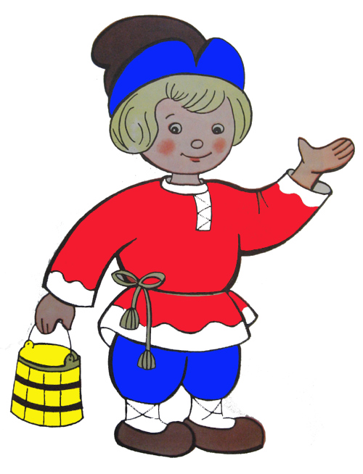
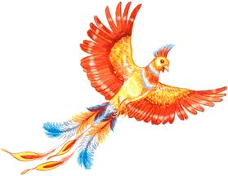
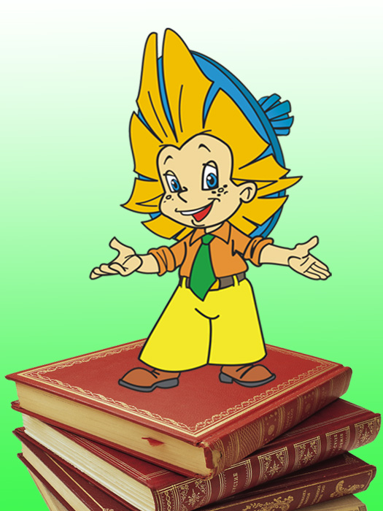
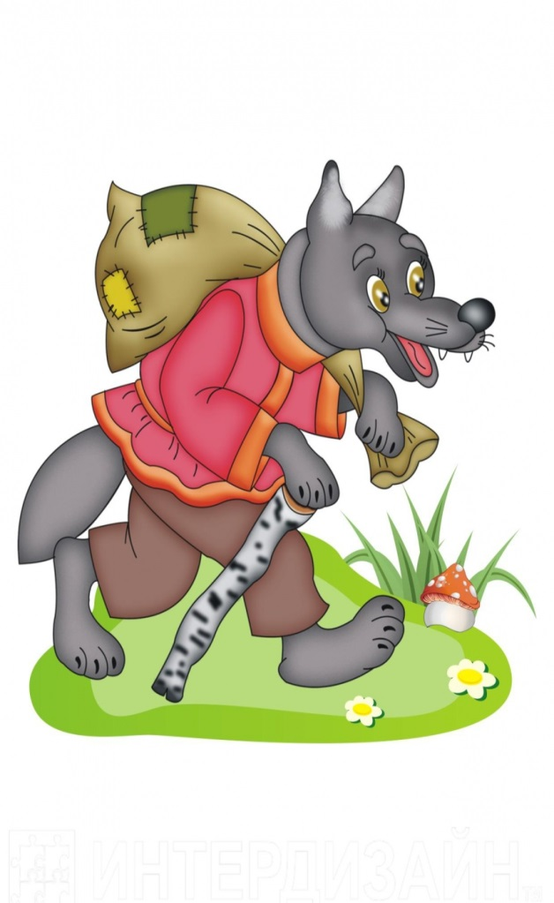
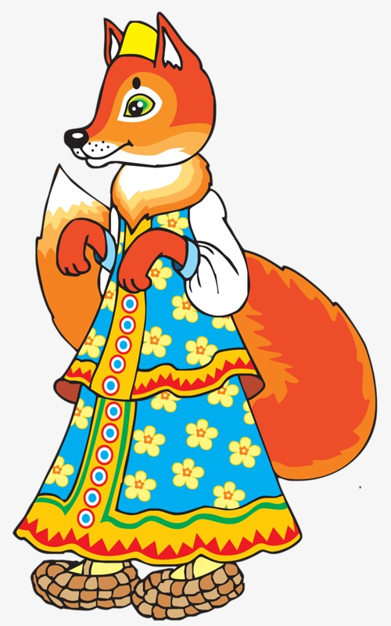

Slide 12
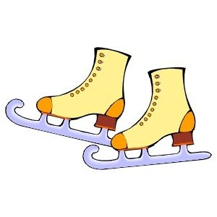
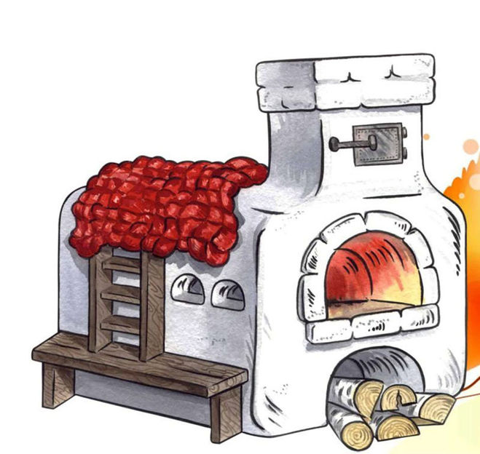

Slide 13
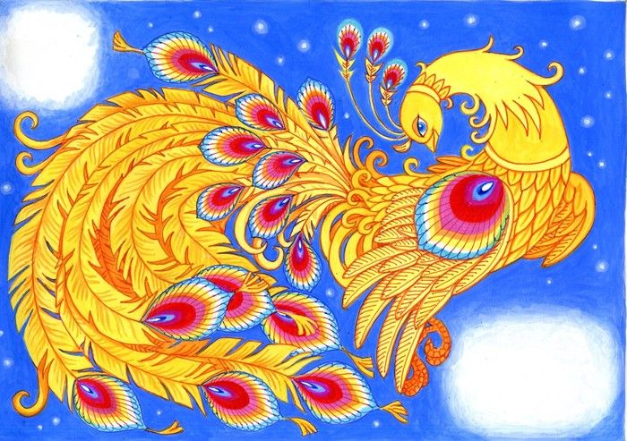
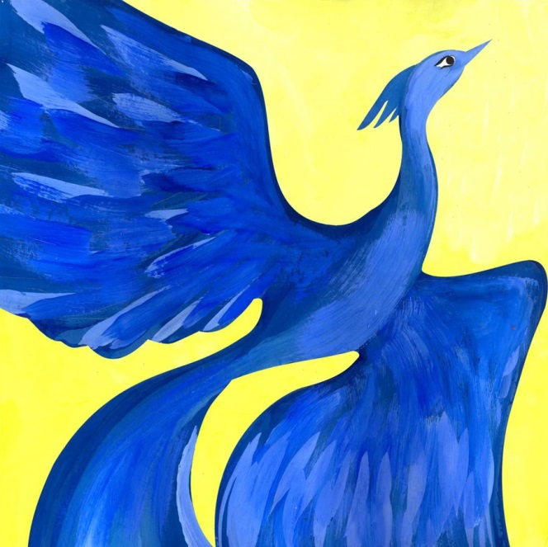

Slide 14
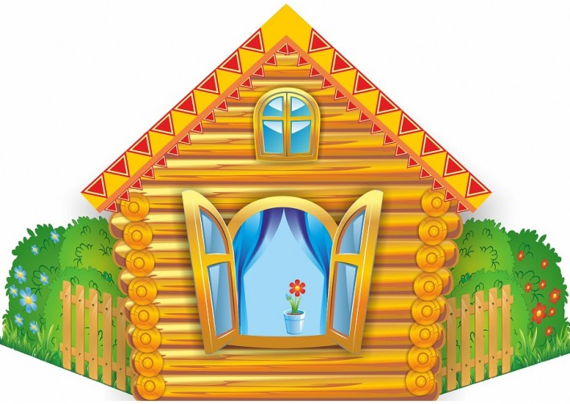
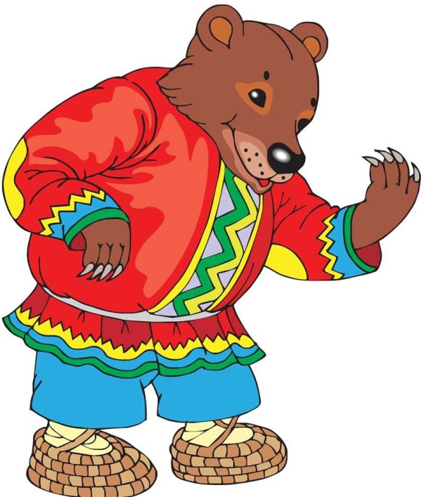
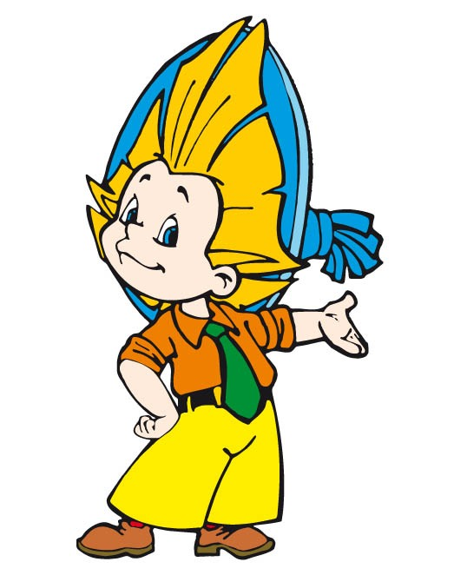

Slide 15
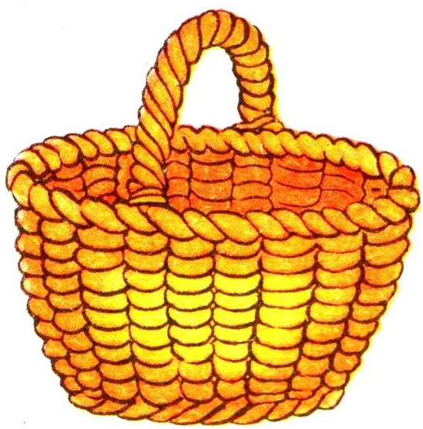
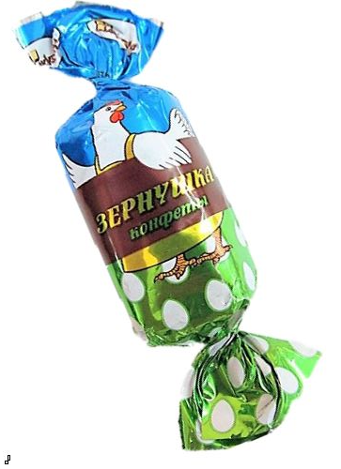
(

Slide 18
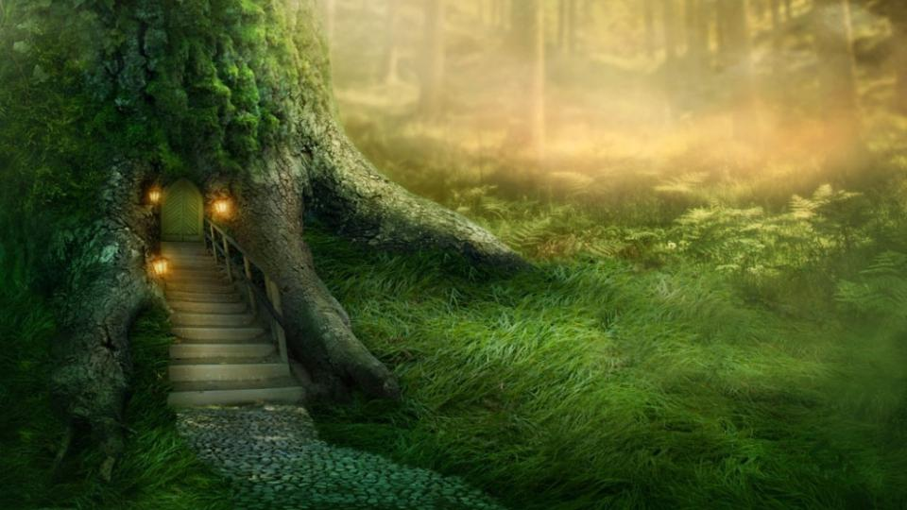
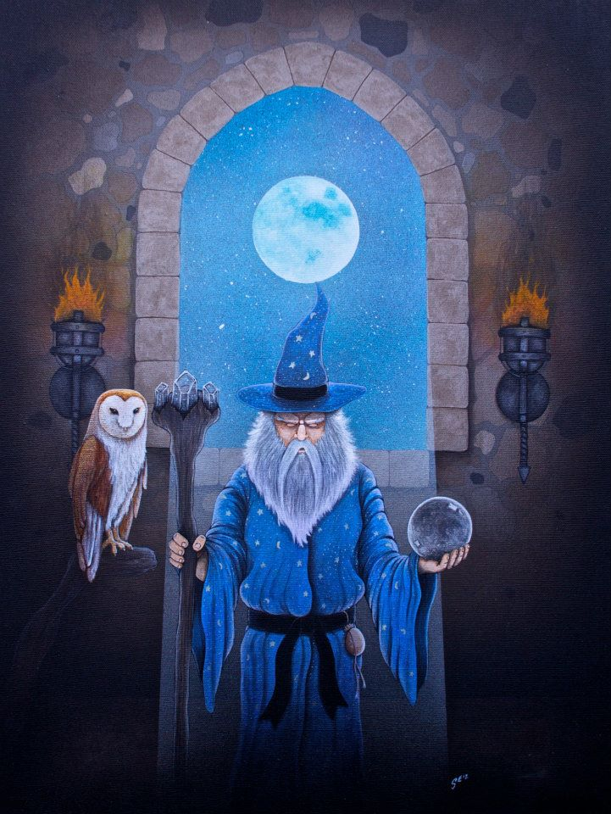

Slide 20
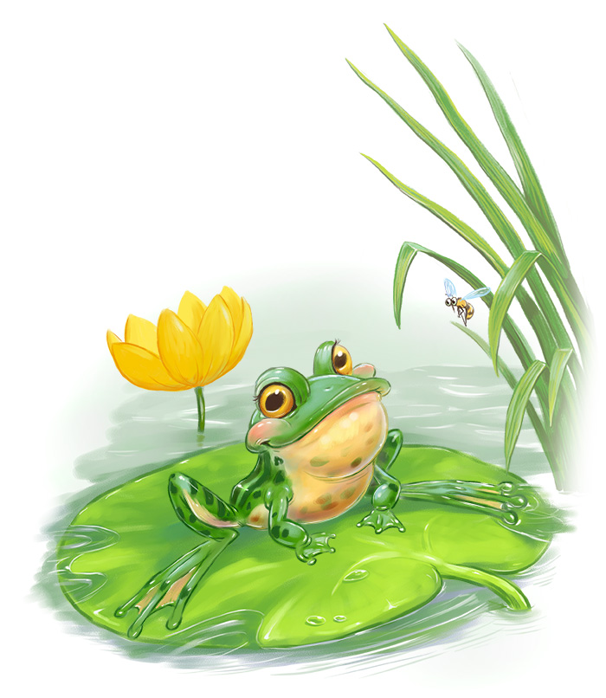
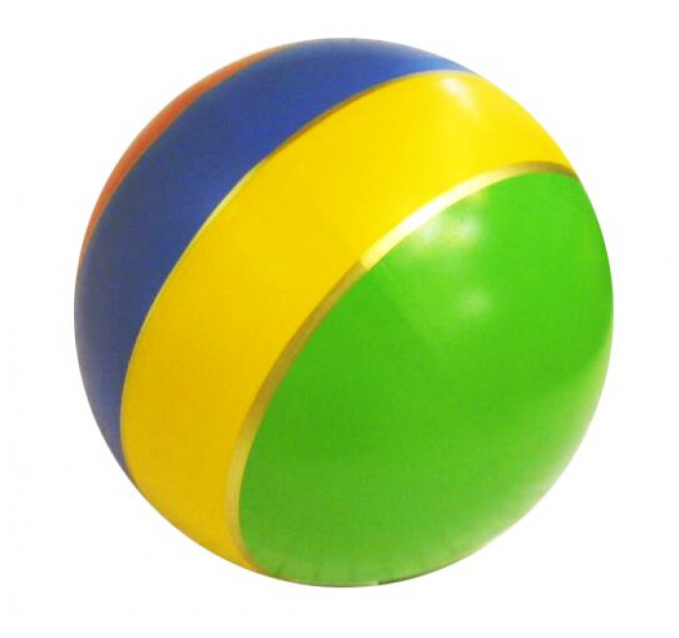
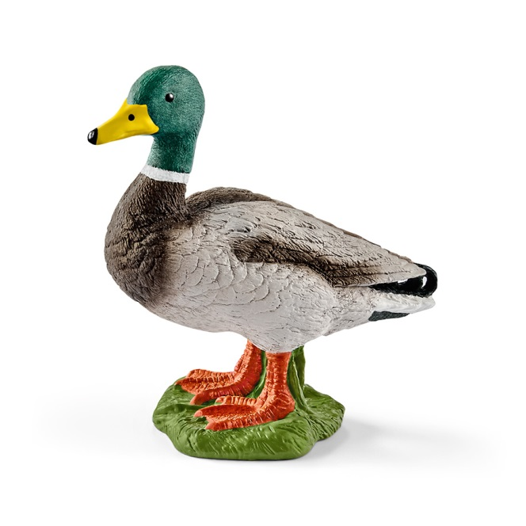
Что прыгает, как
лягушка?
Что плавает, также как лягушка?
Кто ныряет, как лягушка?

Slide 22
